Slide 1
Kánon a fuga
7. třída

Slide 2
Kánon aneb „bejvávalo“
nejjednodušší vícehlasá technika (přísná imitace), kdy druhý hlas opakuje přesně melodii prvního, ale s určitým zpožděním

Slide 3
Oblíbená hudební hra dětí celého světa
V ČR (Bejvávalo, Dú Valaši dú, Vyletěla holubička, Bratře Kubo, Červená se line záře)
https://www.youtube.com/watch?v=JcZOnFslPKY
https://www.youtube.com/watch?v=RrR9poeHKn8
Francie (Frére Jacques, Entendez –vous les carillon)
https://www.youtube.com/watch?v=Pa2_oWshsRM
Anglie (London‘s Burning)
https://www.youtube.com/watch?v=9RkX8WG6HS0

Slide 4
Zlatá éra kánonů
V období renesance skladatelé s oblibou vytvářeli kánony s různými pravidly
- zrcadlový kánon (druhý zpěvák zpíval noty ze zrcadla)
- račí kánon (druhý zpěvák zpíval noty od konce)
- stolní kánon (druhý zpěvák zpíval stejnou řádku, ale díval se na ni z
opačné strany)
- hádankový kánon (zpěváci museli správné pravidlo sami uhodnout)

Slide 5
ukázka
https://decko.ceskatelevize.cz/hudebni-perlicky
Vyzkoušej si kvíz číslo 12

Slide 6
Jiné vícehlasé hudební hry
velmi oblíbené je současný zpěv více písní
- Já do lesa nepojedu
- Jede, jede, poštovský panáček
- Neviděli jste tu mou panenku
- Kudy, kudy, kudy cestička
https://www.youtube.com/watch?v=HLT6w3gMtwU

Slide 7
Fuga – mistrovská vícehlasá skladba
Pravidla Fugy jsou mnohem složitější než je tomu u kánonu, začíná však podobně – nástupem jednotlivých hlasů.
Vrcholným mistrem fugy byl Johann Sebastian Bach. Napsal dokonce rozsáhlý cyklus Umění Fugy.
Fuga se však vyskytuje i u novějších skladatelů např. u Bedřicha Smetany, Vítězslava Nováka.
Velkolepě zní fuga na královský nástroj – varhany.

Slide 8
Ukázky
Johann Pachelbel - Tříhlasý kánon D dur
https://www.youtube.com/watch?v=8Af372EQLck
Johann Sebastian Bach - Toccata a fuga d-moll
https://www.youtube.com/watch?v=ho9rZjlsyYY
(mohli jste slyšet na varhaním koncertě v Novém Strašecí)

Slide 9
Johann Sebastian bach
https://decko.ceskatelevize.cz/hudebni-perlicky
Podívejte se na krátké video.
Vyzkoušej si kvíz číslo 8.

Slide 10
Dětství a mládí
Johann Sebastian Bach se narodil jako čtvrtý syn dvorního městského hudebníka Johanna Ambrozia Bacha, od něhož získal první poznatky o hudbě a základy hry na housle.
Hudební tradice rodiny byla dlouhodobá, jeho předkové byli hudebníky téměř po dvě století.
Rodiče mu brzy zemřeli, přestěhoval se ke staršímu bratrovi, který mu věnoval veškerou péči.

Slide 11
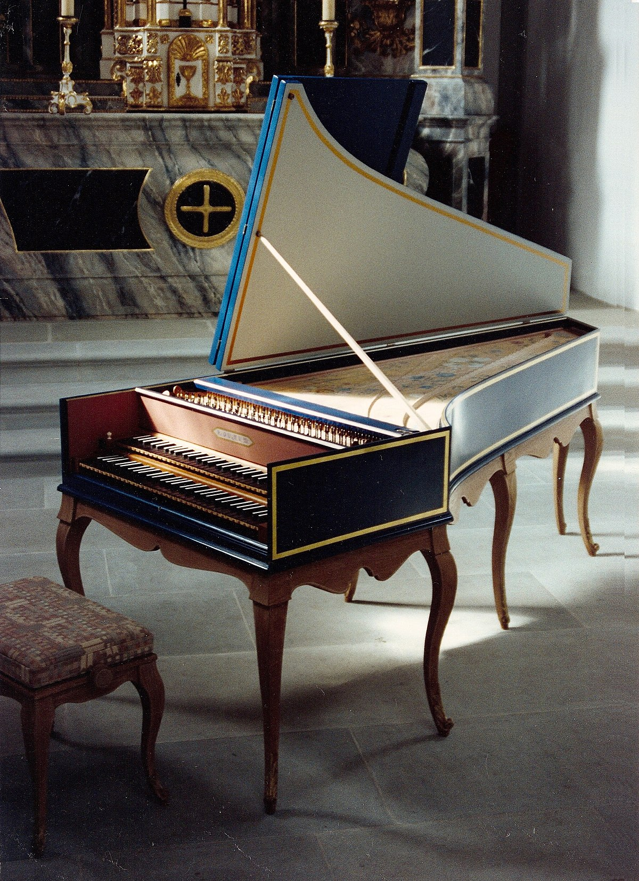
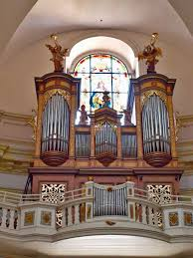
Hudební vzdělání
Studoval na gymnáziu, učil se hudební teorii, hře na cemballo, housle a varhany.
Bach měl mimořádný hudební talent.
Byl považován za nejlepšího varhaníka.

Slide 12
dílo
Klavírní dílo : Dobře temperovaný klavír
Vrcholné dílo – složil ke konci života. Cyklus skladeb zvaný - Umění Fugy.
https://www.youtube.com/watch?v=nPHIZw7HZq4https://www.youtube.com/watch?v=nPHIZw7HZq4
https://www.youtube.com/watch?v=YZrdrRyVLBA

Slide 13
Zajímavosti ze života
Johann Sebastian Bach byl velmi skromný člověk.
Jeho rodina byla početná. Ze dvou manželství (první manželka mu zemřela), měl dohromady 20 dětí. Některé byly mimořádně nadané, ale otcovy popularity nedosáhly.
Během života byl oceňován hlavně jako varhaník a improvizátor.
Jeho skladby byly složité a k docenění díla došlo až po jeho smrti v 19.století.

Slide 14
závěr
Doufám, že jste pozorně poslouchali. ☺
Jako přílohu vám posílám malý kvíz k vyplnění.
Vyplněný kvíz mi pošlete na e-mail : martina.rezacova@zs.lany.cz
Nejpozději do 3.4.2020
Hodně štěstí☺

